Slide 1
Организация образовательного процесса основной школы в условиях ФГОС

Slide 2
Создание условий, позволяющих решить стратегическую задачу Российского образования – повышение качества образования, достижение новых образовательных результатов, соответствующих современным запросам личности, общества и государства.

Slide 3
В основе Стандарта лежит системно- деятельностный подход, который обеспечивает:
формирование готовности к саморазвитию и непрерывному образованию;
проектирование и конструирование социальной среды развития обучающихся в системе образования;
активную учебно-познавательную деятельность обучающихся;
построение образовательного процесса с учётом индивидуальных возрастных, психологических и физиологических особенностей обучающихся.

Slide 4
Изменение роли участников образовательного процесса
Ученик
В традиционном
образовательном
процессе
Учитель
Получает готовую
информацию
Транслирует
информацию
Ученик
В современной школе
Учитель
Осуществляет:
поиск
выбор
анализ
систематизацию и
презентацию
информации
Организует
деятельность
ученика в
инновационной
образовательной
среде
Новое качество
образования
Новый образовательный
результат
Notes:
4

Slide 5
Особенности стандарта:
Компетентностный подход
в образовании
Результаты
образования
Личностные
Мета
Предметные
(УУД )
Предметные
деятельностный подход
в построении УВП ( урок в логике формирования УД)

Slide 6
БАЗОВЫЕ КОМПЕТЕНТНОСТИ СОВРЕМЕННОГО ЧЕЛОВЕКА:
информационная (умение искать, анализировать, преобразовывать, применять информацию для решения проблем);
коммуникативная (умение эффективно сотрудничать с другими людьми);
самоорганизации (умение ставить цели, планировать, ответственно относиться к здоровью, полноценно использовать личностные ресурсы);
самообразования (готовность конструировать и осуществлять собственную образовательную траекторию на протяжении всей жизни, обеспечивая успешность и конкурентоспособность).
6
Notes:
6

Slide 7
Проблемы российского образования
Российские школьники резко уступают своим сверстникам во многих странах мира:
в умении работать с информацией;
в умении решать практические, социально- и личностно-значимые проблемы: проводить наблюдения, строить на их основе гипотезы, делать выводы и заключения, проверять предположения;
в умении «увязывать» с приобретаемой в школе системой знаний свой жизненный опыт.

Slide 8
Формы организации ОП в ОУ
Лабораторные работы, практические занятия, опытные участки
Индивидуальная, групповая, коллективная формы работы
Исследовательская и проектная деятельность и др.

Slide 9
Исследовательская и проектная деятельность
На уроке
ФК
ШК
Внеурочная деятельность
НПК
Воспитательная работа

Slide 10
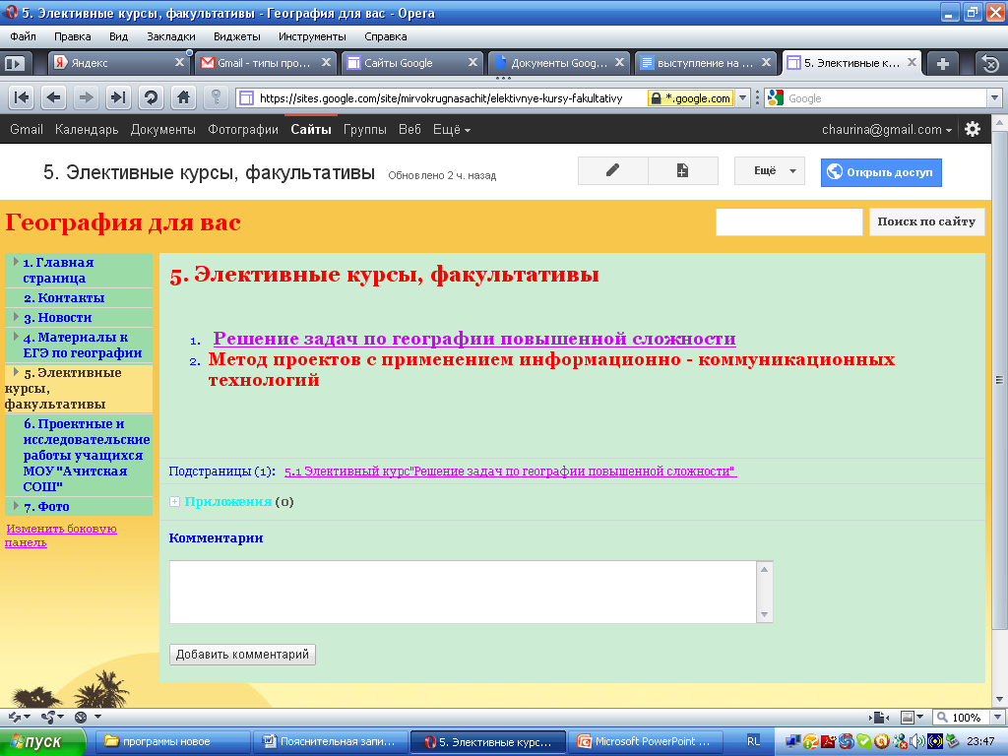

Slide 11
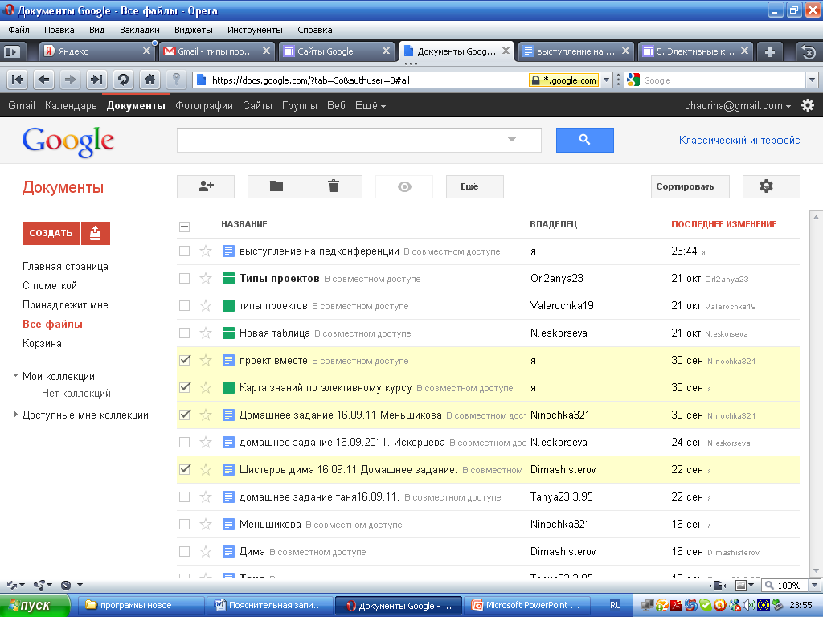

Slide 12
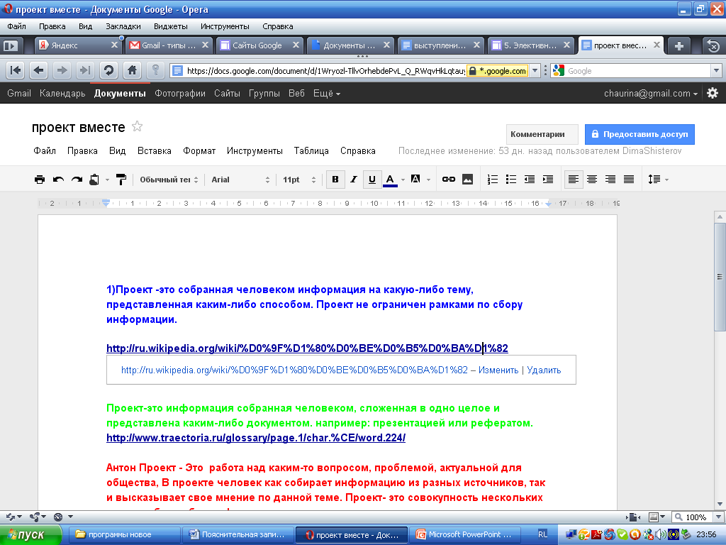

Slide 13
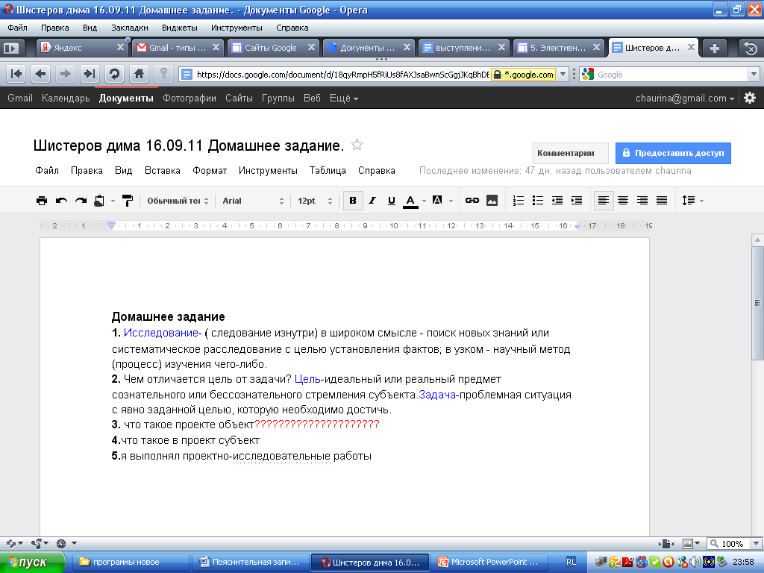

Slide 14
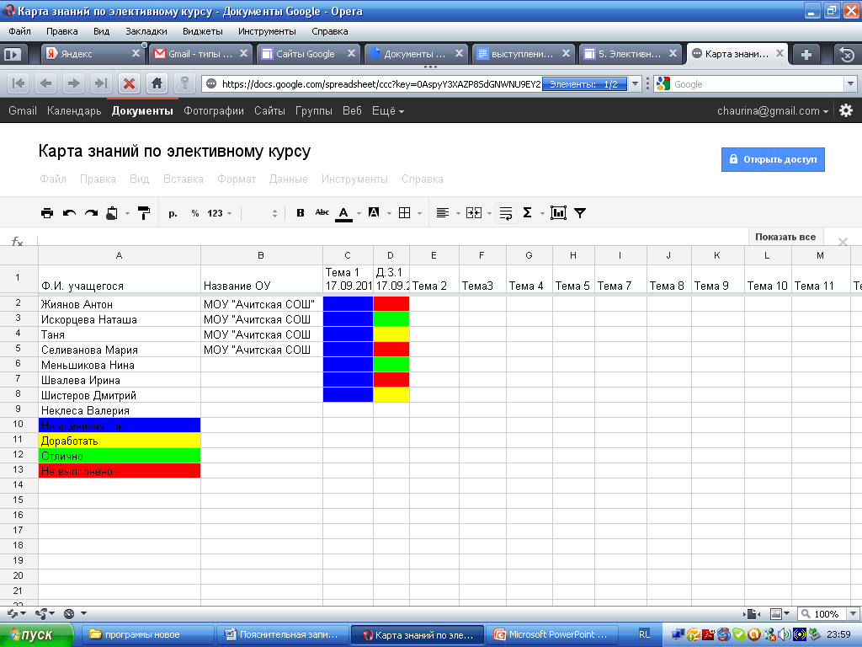

Slide 15
Переход на ФГОС ООО
С первого сентября 2012 года может быть осуществлен переход на ФГОС основного общего образования «по мере готовности» образовательных учреждений
План действий по модернизации общего образования на 2011 - 2015 годы УТВЕРЖДЕН Распоряжением Правительства Российской Федерации от 7 сентября 2010 г.

